Slide 1
错题重做
2024年04月02日错题重做

Slide 2
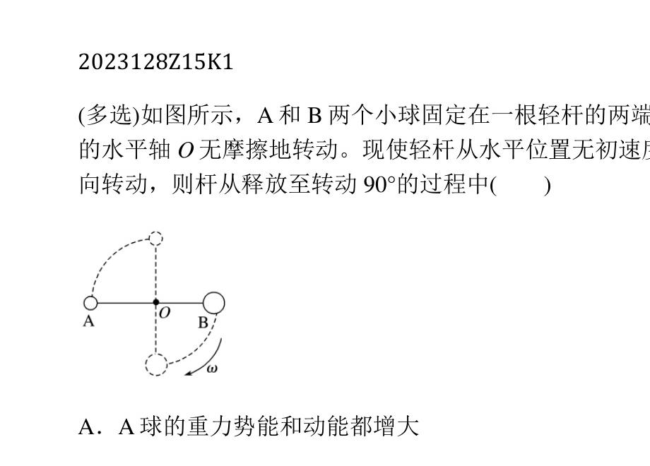
第1题,题目来源:必修2第8章专题15第1题/题库编号:2023128Z15K1

Slide 3
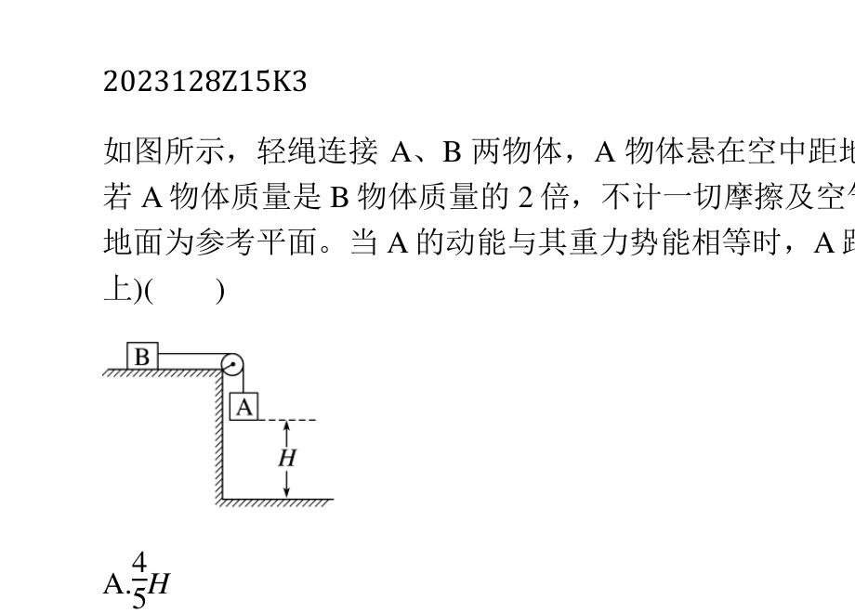
第2题,题目来源:必修2第8章专题15第3题/题库编号:2023128Z15K3

Slide 4
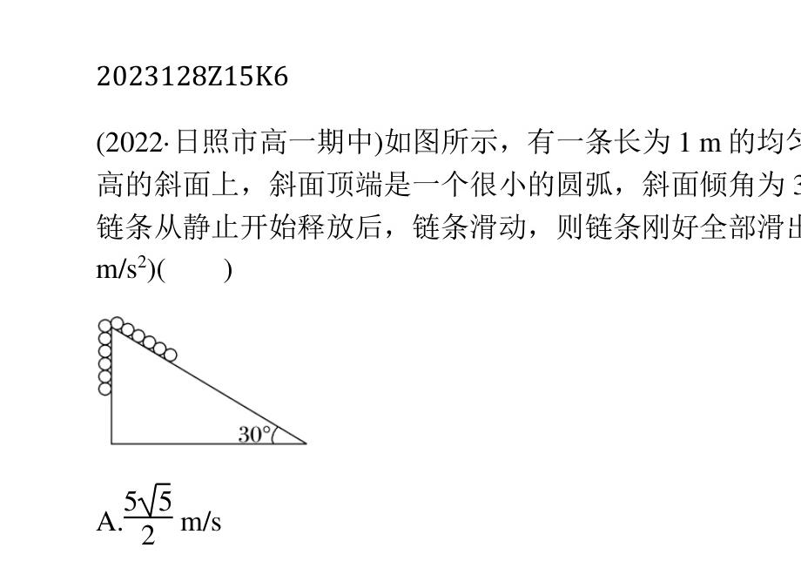
第3题,题目来源:必修2第8章专题15第6题/题库编号:2023128Z15K6

Slide 5
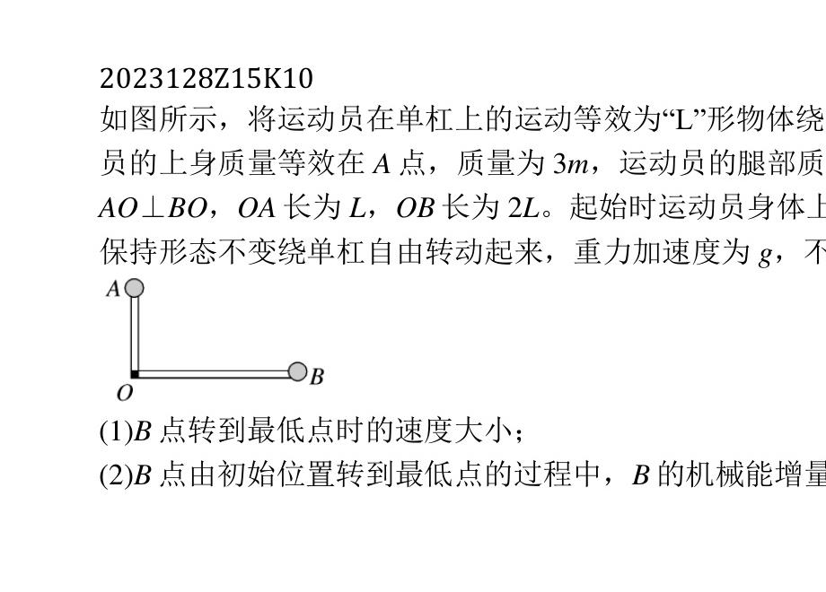
第4题,题目来源:必修2第8章专题15第10题/题库编号:2023128Z15K10

Slide 6
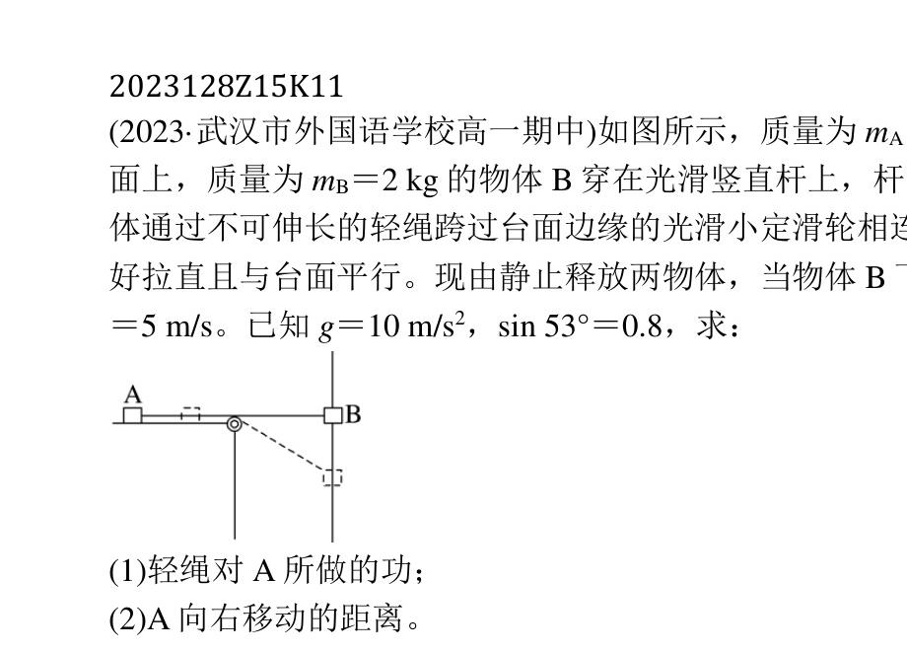
第5题,题目来源:必修2第8章专题15第11题/题库编号:2023128Z15K11

Slide 7
第6题,题目来源:必修2第8章专题15第1题/题库编号:2023128Z15K1

Slide 8
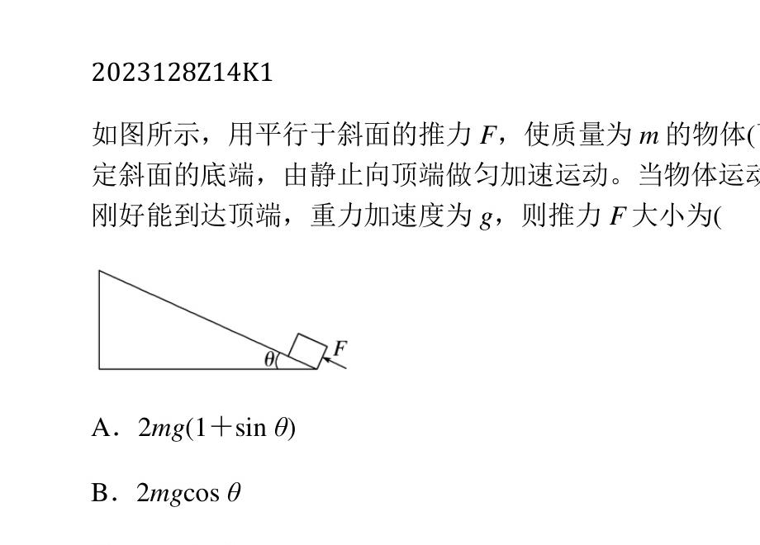
第7题,题目来源:必修2第8章专题14第1题/题库编号:2023128Z14K1

Slide 9
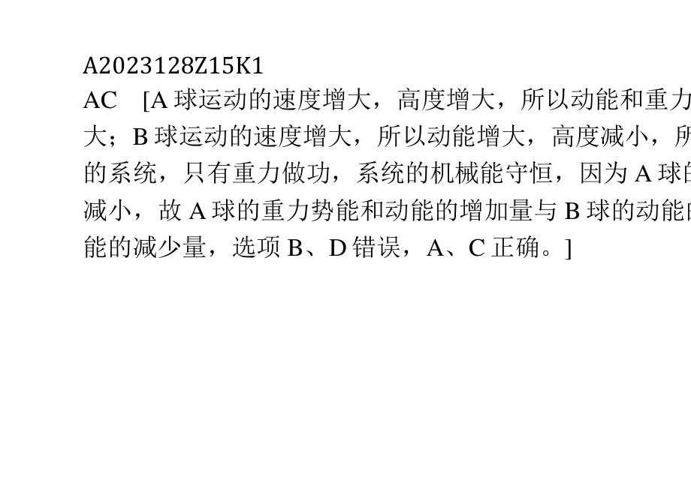
第1题答案
题目来源:选修1第8章专题15第1题/题库编号:A2023128Z15K1

Slide 10
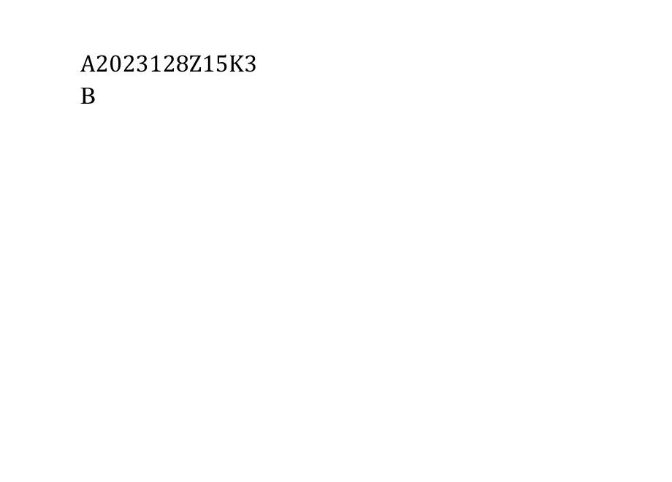
第2题答案
题目来源:选修1第8章专题15第3题/题库编号:A2023128Z15K3

Slide 11
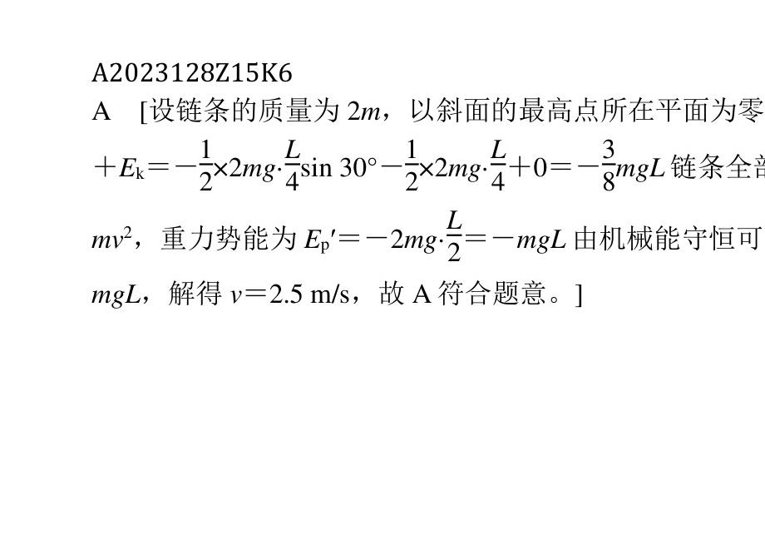
第3题答案
题目来源:选修1第8章专题15第6题/题库编号:A2023128Z15K6

Slide 12
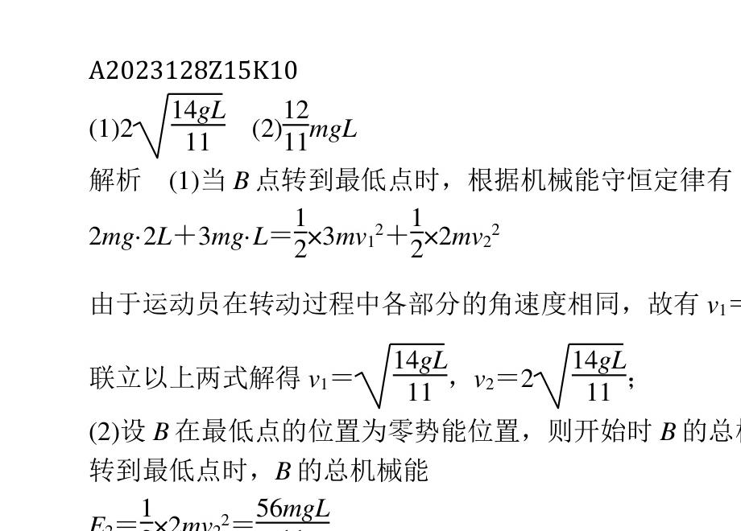
第4题答案
题目来源:选修1第8章专题15第10题/题库编号:A2023128Z15K10

Slide 13
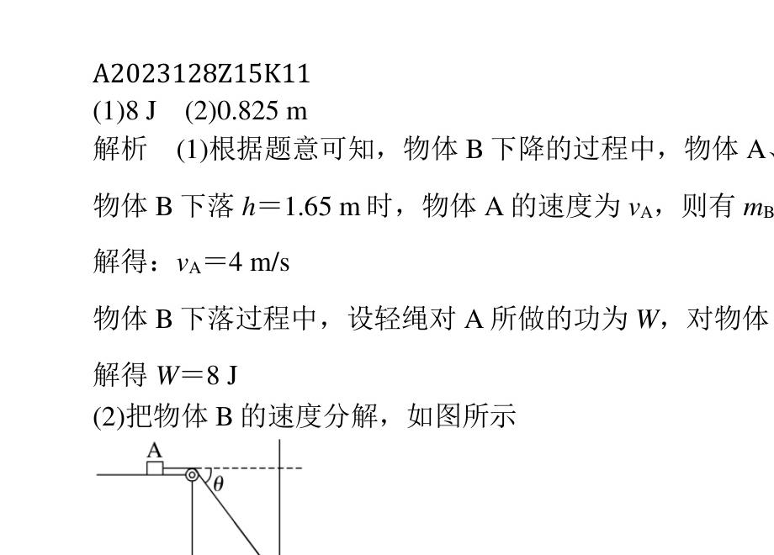
第5题答案
题目来源:选修1第8章专题15第11题/题库编号:A2023128Z15K11

Slide 14
第6题答案
题目来源:选修1第8章专题15第1题/题库编号:A2023128Z15K1

Slide 15
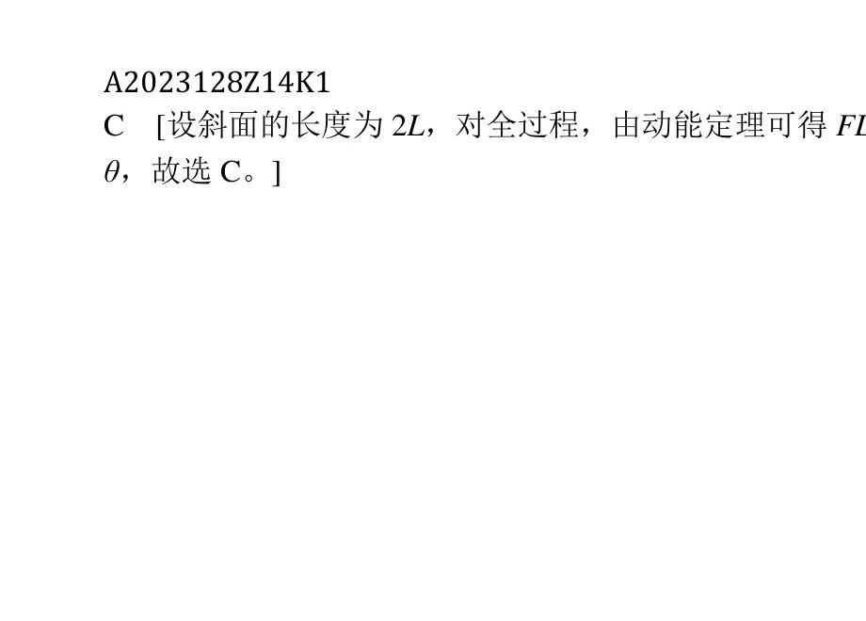
第7题答案
题目来源:选修1第8章专题14第1题/题库编号:A2023128Z14K1

